Slide 1
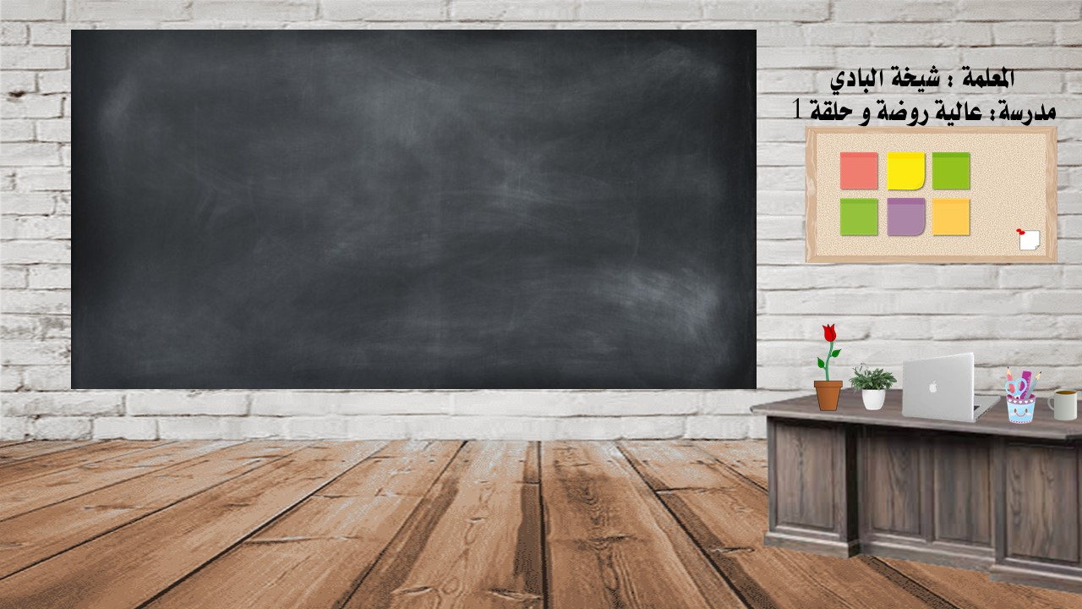

الأحد
اليوم
23 - صفر- 1442 هجري 3 - أكتوبر - 2021 ميلادي
التاريخ
التربية الإسلامية
الـمادة :
؟
موضوع الدرس :

Slide 2







قواعد التعلم عن
3
2
الالتزام بالوقت المحدد للحصة
1
عدم مقاطعة المعلمة واتباع التعليمات
التفاعل الإيجابي
6
5
4
أرفع يدي عند المشاركة
اجلس في مكان هادئ
عدم الازعاج

Slide 3
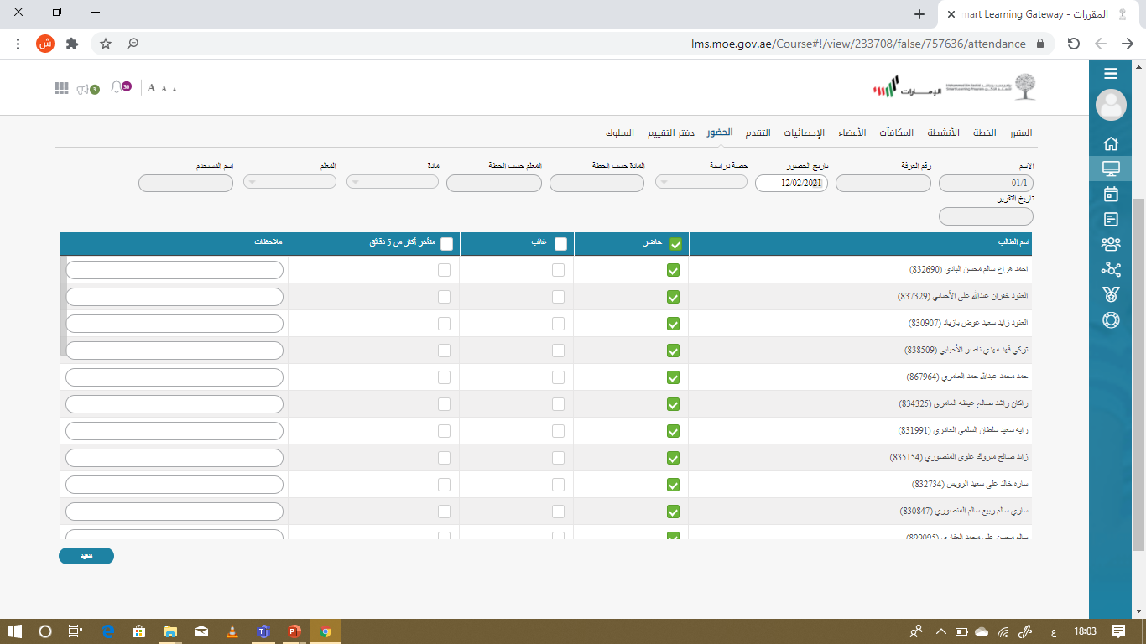

كشف الحضور والغياب على منصة التعلم
أتميز بحضوري الـمبكر و مشاركتي الفعالة فـي الحصة

Slide 4



الروتين
جدار الكلمات
التلاوة

Slide 5


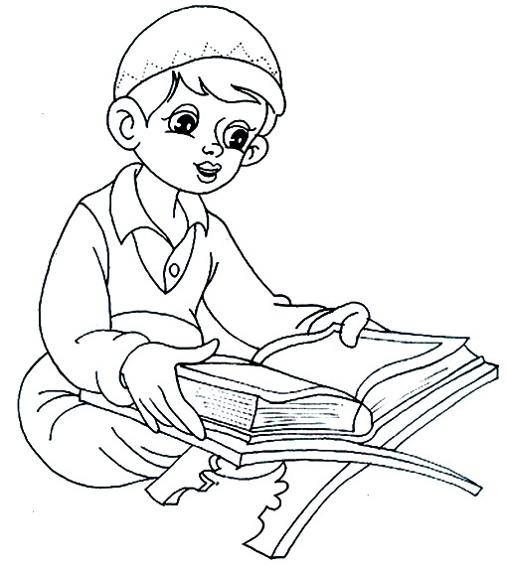
التلاوة
أتلو ما أحفظ من سورة الفاتحة
تقييم الأقران
أخطاء في الحفظ | حفظ مع أخطاء في الحركات | حفظ متمكن مع الحركات
الدرجة 2 | الدرجة 4 | الدرجة 5

Slide 6

جدار الكلمات نقرأ معا
2
1
3
كَتَبَ
بِنْتُ
تاب
الربط باللغة العربية
5
4
تينُ
توتٌ

Slide 7


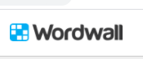
التهيئة
ترابط الخبرات
التقييم القبلي
https://wordwall.net/ar/resource/10898561

Slide 8

عنوان الدرس
الإيمان بصفات الله و تدبرها

Slide 9


1
نستنج أن الله خالق عظيم وهو على كل شي قدير
أهدافنا
2
نذكر أمثلة تدل على مظاهر عظمة الله تعالى فـي خلقه
3
نشكر الله تعالى على نعمه بالـمحافظة عليها

Slide 10

أشاهد ثم أستنتج

Slide 11
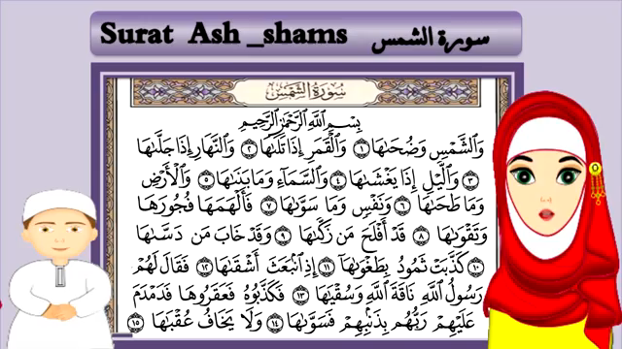
استراتيجية التحليل
استخرج مخلوقات الله التي وردت في السورة
تقييم الـمعلم

Slide 12


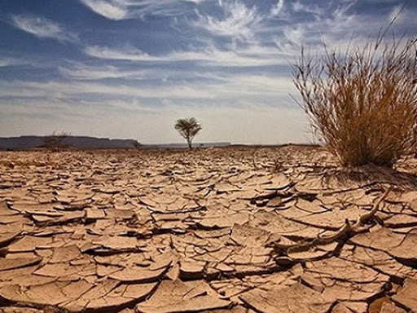
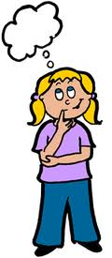

استراتيجية ماذا لو ؟
ماذا سيحدث لو لم يخلق الله الـماء؟
ستموت جميع الـمخلوقات

Slide 13

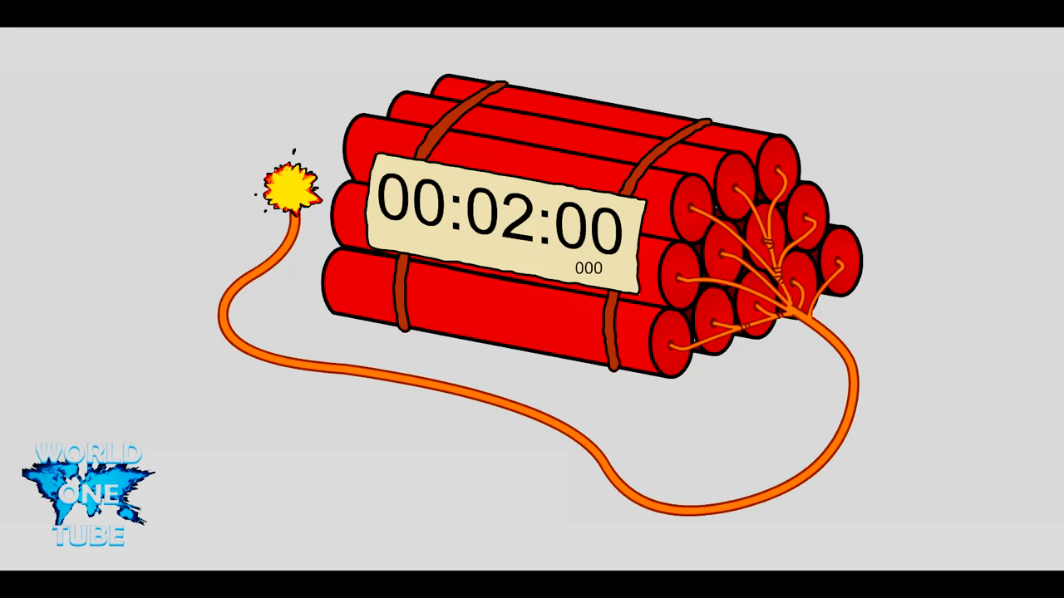
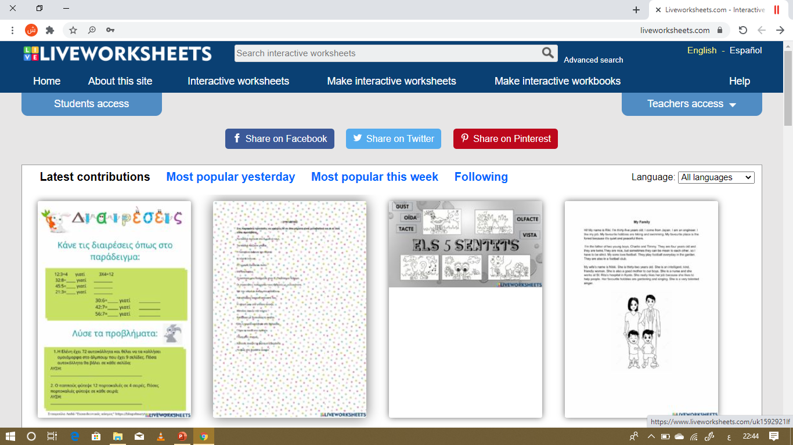
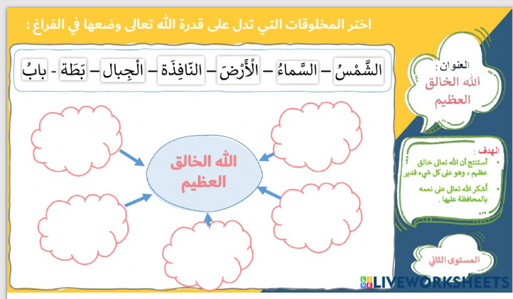
استراتيجية التصنيف (التقييم البنائي)
https://www.liveworksheets.com/mo1570138dp

Slide 14
الربط بالتربية الوطنية
استراتيجية العصف الذهني
أفكر ثم أجيب
خلق الله الجبال . لـماذا ؟
خلق الله الشمس . لـماذا ؟

Slide 15
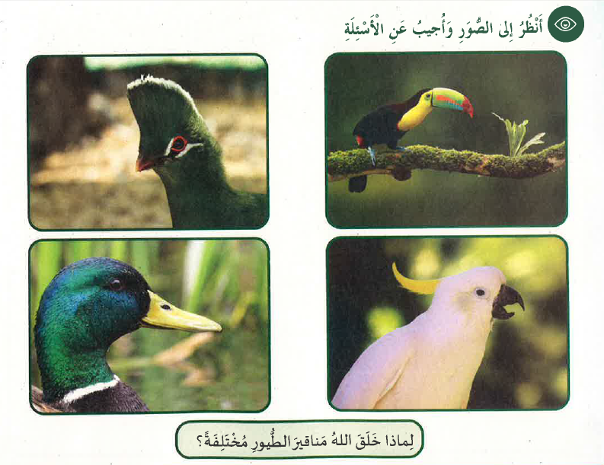
استراتيجية العصف الذهني
أفكر ثم أجيب
1.ماذا يغطي جسم الطيور ؟
2. انظر إلى منقار كل طير . ماذا تلاحظ ؟

Slide 16
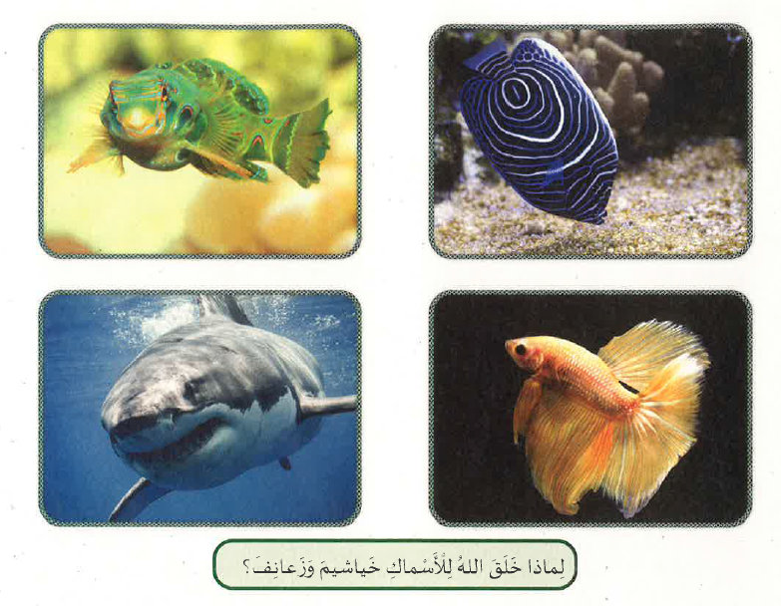
استراتيجية العصف الذهني
أفكر ثم أجيب
1. أين تعيش الأسماك ؟
2. كيف تتنفس الأسماك ؟
شاهد الفيلم التالي

Slide 17
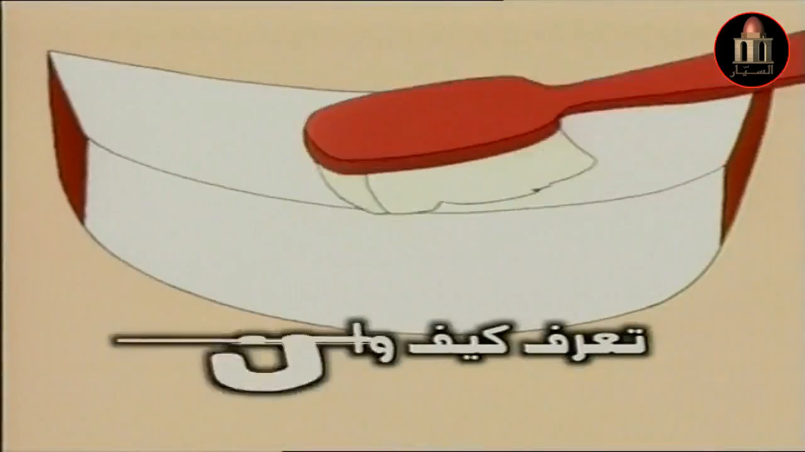
أشاهد ثم أستنتج
لنردد
سبحان الله الخالق البارئُ

Slide 18
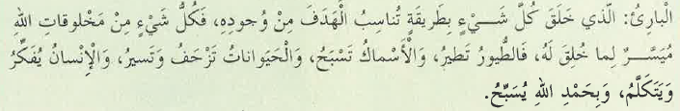
الله البارئُ

Slide 19
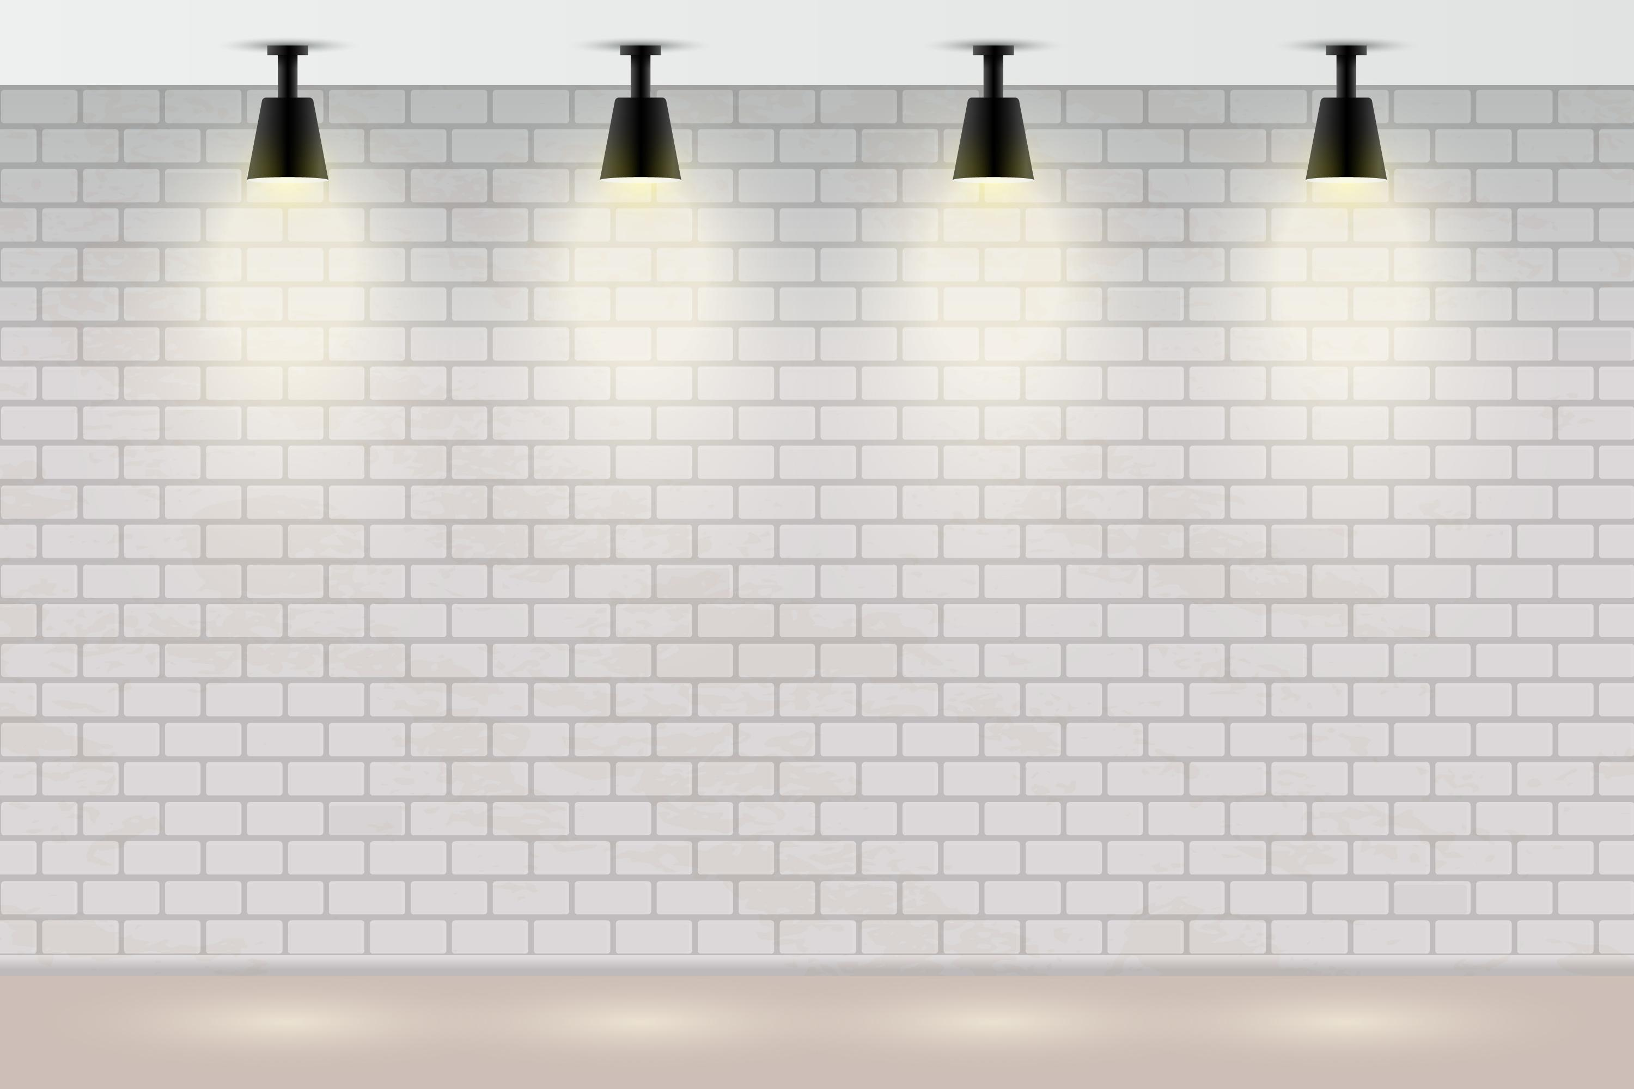
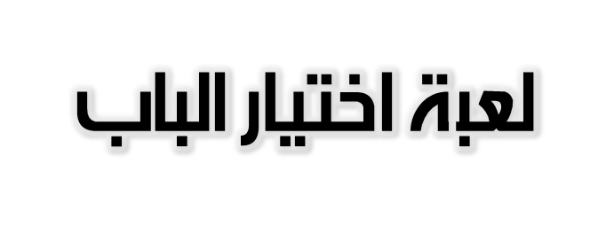




التقييم بالأقران

Slide 20




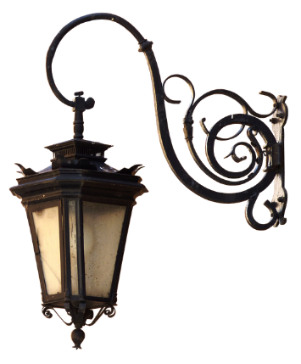

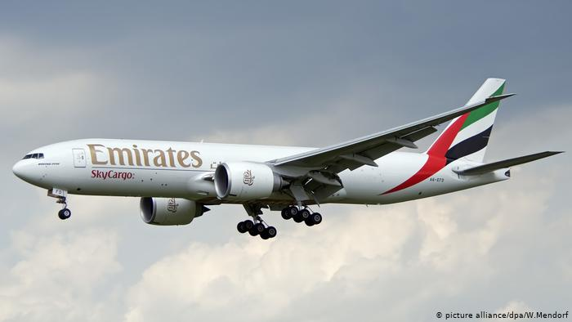

من مخلوقات الله
من صنع الإنسان

Slide 21


تنير السماء نهارا
القمر
الشمس

Slide 22


الحليب
لا يستغني عنه النبات ولا الحيوان و لا الإنسان:
الـماء

Slide 23
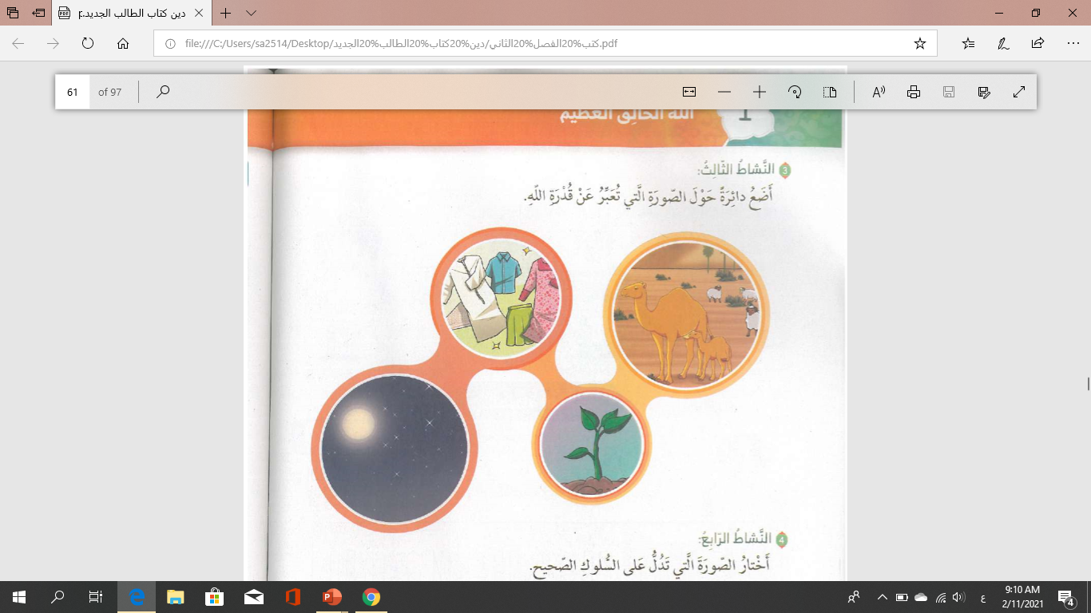

ارسم دائرة حول الصورة التي تعبر عن خلق الله و قدرته:
3
3
التقييم الختامي

Slide 24
سؤال التحدي
تطير وليست بطير ، تسير وليست بإنسان ، دليل على عظمة الله في خلق الانسان ؟

